Slide 1


有評有「G」
您的AI智能偵測器
第112407組
指導教授：李文毅 教授
組長：10946017陳祐蓉
組員：10945085劉子瑜
10946001高家心
10946016戴士傑
10946027林書博

Slide 2

CONTENTS
01
前言
PART ONE
02
系統架構說明
PART TWO
03
專案分工
PART THREE
04
系統展示
PART FOUR

Slide 3

01
前言
PART ONE

Slide 4






文件第1頁
背景介紹與動機
1
逐漸傾向參考網路評論
五星好評送好禮
信賴度降低、認知錯誤

Slide 5



文件第1頁
系統目的與目標
2
02
主要研究對象
建立一個有效且彼此信任之社群
消費者不被誤導、商家不被誤會

Slide 6
02
系統架構說明
PART TWO

Slide 7
文件第15頁
使用者需求圖
1
有評有G
簡介
搜尋店家
個人檔案
使用者回饋
流程教學
店家有效評論佔比
註冊
修改
登入
收藏店家

Slide 8













文件第16頁
使用者個案圖
2
查詢店家
註冊帳號
<<include>>
系統回饋
<<extend>>
<<extend>>
登入帳號
檢視評論分析結果
收藏店家
查詢店家
訪客
會員
瀏覽收藏店家
<<include>>
檢視評論分析結果
更改個人檔案

Slide 9
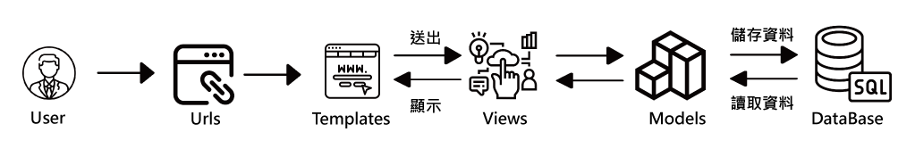
文件第9頁
系統架構
3

Slide 10
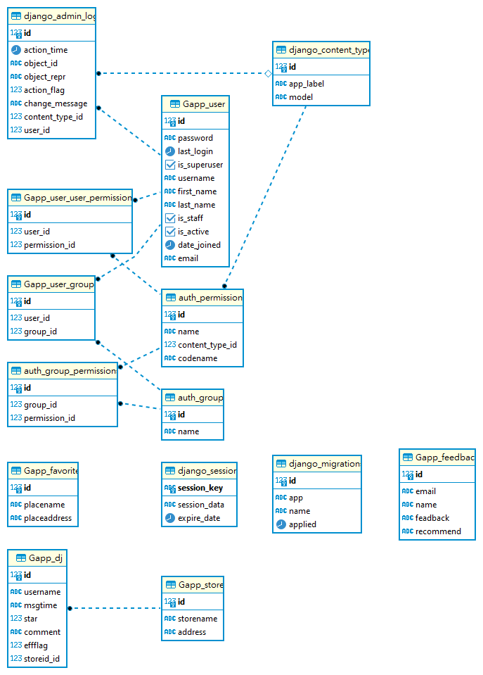
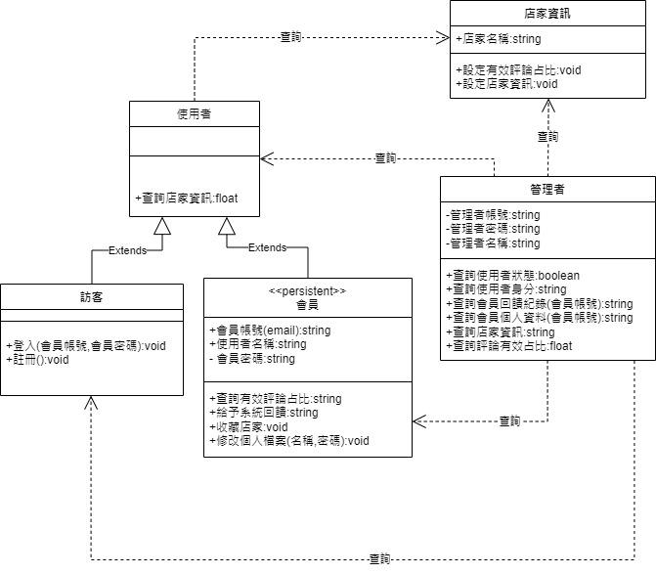
文件第7及39頁
系統類別圖
4

Slide 11
文件第7及39頁
系統類別圖
5

Slide 12
03
系統展示
PART THREE

Slide 13
04
專案分工
PART FOUR

Slide 14
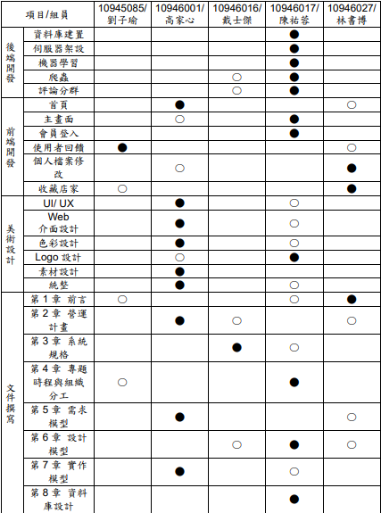
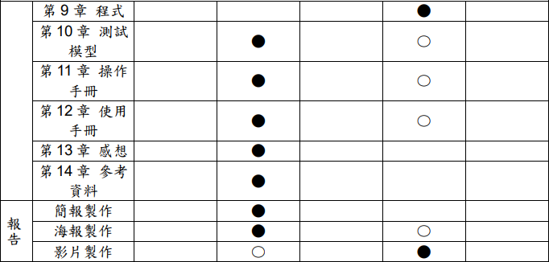
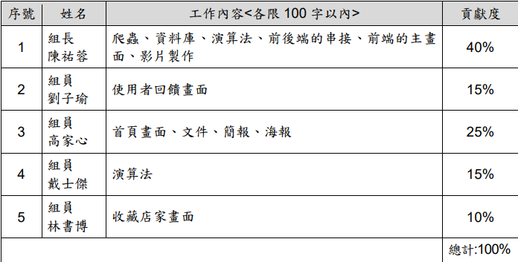
文件第12頁
專案分工表
01
●：主要負責人
○：次要負責人
14

Slide 15
GitHub 上傳紀錄
02

Slide 16

謝謝聆聽
第112407組

